Slide 1
Subgraph-Feature Search for Learning Classifiers and Regressors under Fixed Budget Constraint
情報認識学研究室 白川 稜

Slide 2
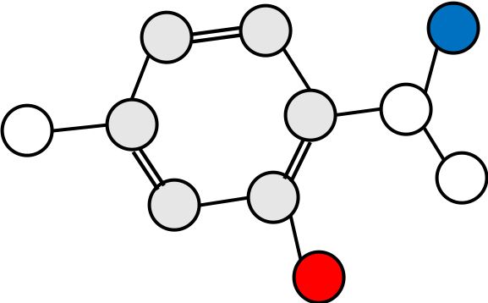
背景
グラフは広く用いられる重要なデータ構造
低分子化合物の構造式
RNA二次構造
自然言語処理における構文木
グラフデータからの教師付き学習
創薬の分野
生命科学や物質化学の分野

Slide 3
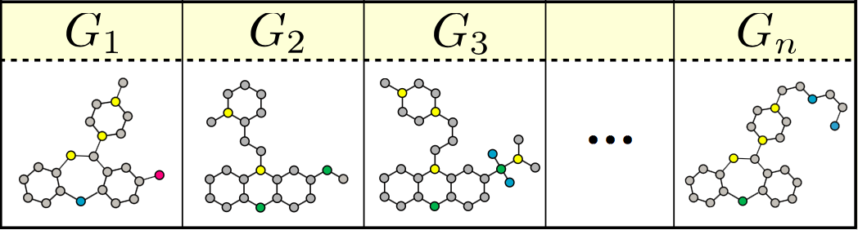
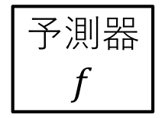
グラフ分類・回帰問題
Input: グラフデータ
予測器
$$f$$
Output: グラフの性質
活性の有無、物性値 etc...

Slide 4
グラフ分類・回帰問題
特徴量
部分グラフの有無
問題点
グラフサイズに対して部分グラフの総数は組合せ爆発
既存研究
・2-step approach [Wale et al., 2007]
ー 制約付き部分グラフ列挙 ＋ 任意モデルの学習
・Simultaneous approach [Saigo et al., 2009][Shirakawa et al., 2018]
ー モデルの学習と部分グラフ探索・選択の同時手法

Slide 5
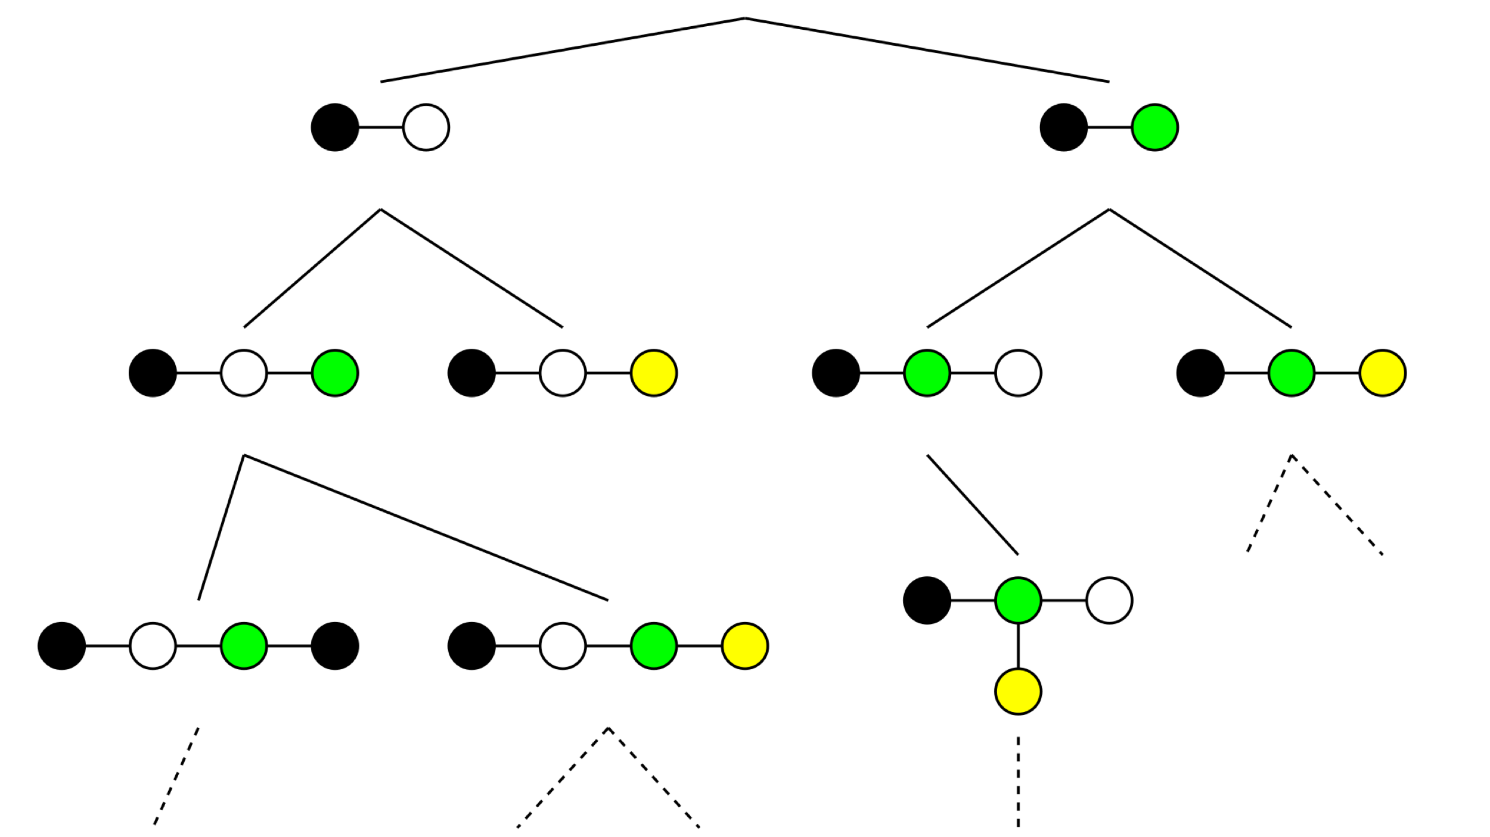
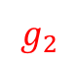
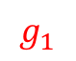
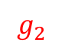
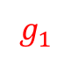
GTB [Shirakawa et al., 2018]
モデルの学習と部分グラフ探索・選択を同時に行う
モデル (Gradient Tree Boosting)
特徴探索 (本研究)
回帰木
$$g_{1}$$
木状探索空間
含む
含まない
$$g_{2}$$
$$g_{2}$$
含む
含まない
$$g_{1}$$

Slide 6
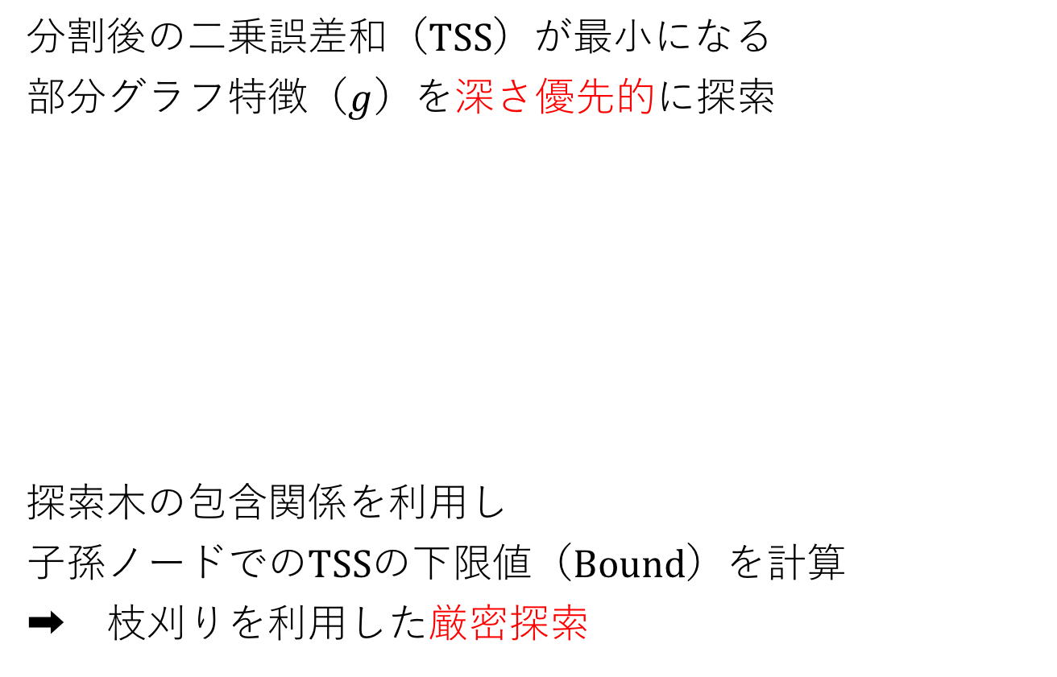
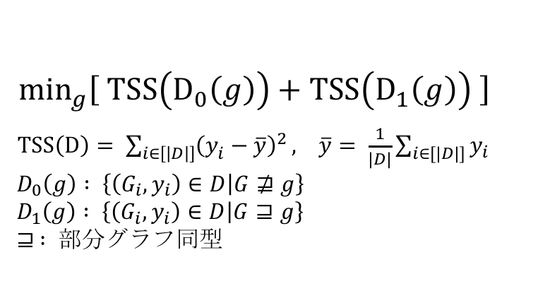
従来手法 (exact Depth-first)
分割後の二乗誤差和（$TSS$）が最小になる
部分グラフ特徴（$g$）を深さ優先的に探索
探索木の包含関係を利用し
子孫ノードでの$TSS$の下限値（$Bound$）を計算
➡︎ 枝刈りを利用した厳密探索
$\min_{g}\left[ \right.TSS\left(D_{0}\left(g\right)\right)+TSS\left(D_{1}\left(g\right)\right)\left. \right]$
$TSS\left(D\right)= \sum_{i∈\left[\left|D\right|\right]}{{\left(y_{i}^{ }−\overline{y}\right)}^{2}}, \overline{y}= \frac{1}{|D|}\sum_{i∈[|D|]}{y_{i}}$
$D_{0}\left(g\right) : \left\{\left(G_{i}, y_{i}\right)∈D | G⋣g\right\}$
$D_{1}\left(g\right) : \left\{\left(G_{i}, y_{i}\right)∈D | G⊒g\right\}$
$⊒ : 部分グラフ同型$

Slide 7
目的・提案
問題点
問題のスケールによって枝刈りだけでは不十分
➡︎ 特徴探索にかかるコストが大きい
目的
学習モデルの精度の劣化なしにコストの削減
提案
・厳密探索 ➡︎ 近似探索（探索コストを事前設定）
・深さ優先 ➡︎ TSS, Boundを利用した探索方針

Slide 8
提案手法
最良優先探索
モンテカルロ木探索（MCTS）

Slide 9
提案手法
最良優先探索
モンテカルロ木探索（MCTS）

Slide 10
提案手法
モンテカルロ木探索（MCTS）の一つである
UCTアルゴリズム[Levente et al., 2006] をグラフ探索に適用
UCB（Upper Confidence Bound）の値をもとに探索
手法
以下の操作を反復
Selection
Expansion
Simulation
Backpropagation

Slide 11
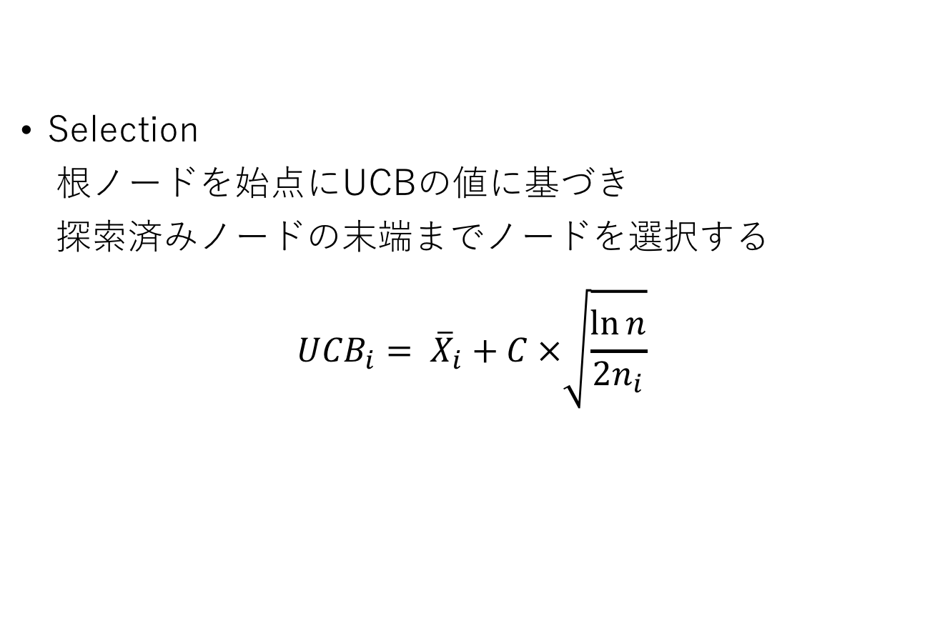
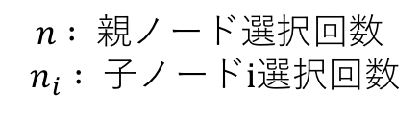
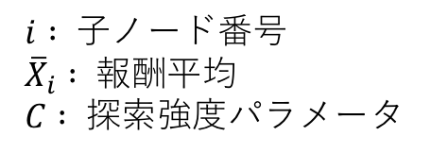
Selection
根ノードを始点にUCBの値に基づき
探索済みノードの末端までノードを選択する
$${UCB}_{i}= {\overline{X}}_{i}+C ×\sqrt{\frac{\ln{n}}{2n_{i}}}$$
$i : 子ノード番号$
${\overline{X}}_{i} : 報酬平均$
$C : 探索強度パラメータ$
$$n : 親ノード選択回数$$
$n_{i} : 子ノードi選択回数$

Slide 12
Expansion
Selectionによって選択された末端ノードから
ランダムに子ノードを一つ展開し探索済み集合に
追加する

Slide 13
Simulation
Expansionによって展開されたノードから
モンテカルロシミュレーションによりパスを降下

Slide 14
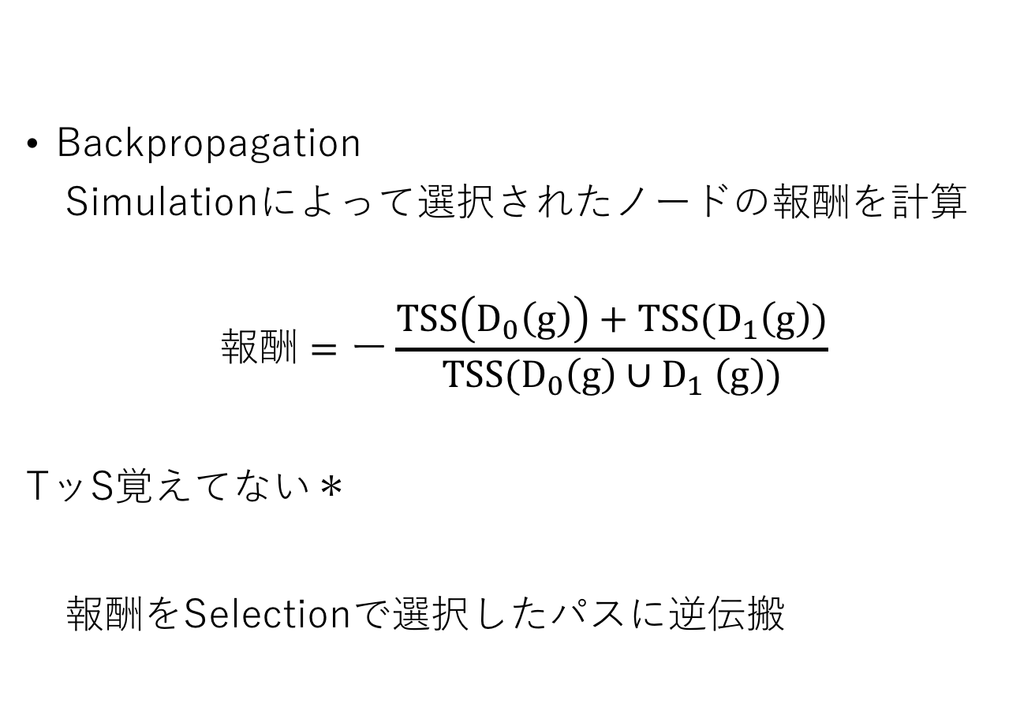
Backpropagation
Simulationによって選択されたノードの報酬を計算
$$報酬=ー\frac{TSS\left(D_{0}\left(g\right)\right)+TSS(D_{1}\left(g\right))}{TSS(D_{0}\left(g\right){∪D}_{1}\left(g\right))}$$
TッS覚えてない＊
報酬をSelectionで選択したパスに逆伝搬

Slide 15
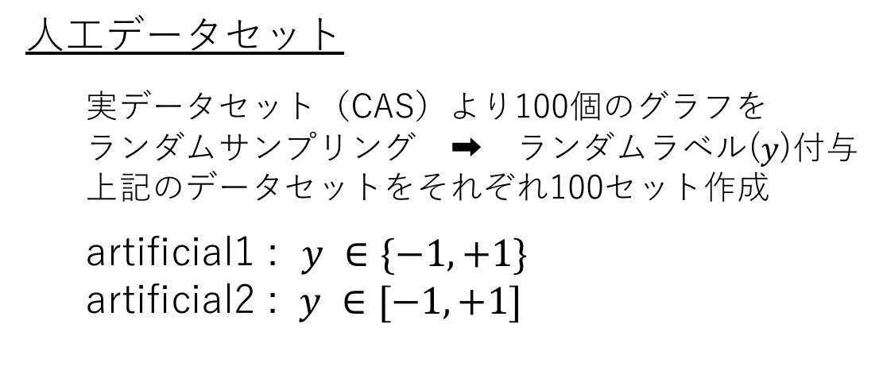
実験準備
実データセット
ave
ave
人工データセット
実データセット（CAS）より100個のグラフを
ランダムサンプリング ➡︎ ランダムラベル($y$)付与
上記のデータセットをそれぞれ100セット作成
artificial1 : $y ∈\{−1, +1\}$
artificial2 : $y ∈[−1, +1]$

Slide 16
実験１
目的
各手法の探索の効率を比較
手法
２つの人工データセットに対してコスト制約無しに
特徴探索を１回行い解の更新の様子を比較
深さ優先探索
最良優先探索
モンテカルロ木探索
※モンテカルロ木探索の探索強度パラメータ（0.1, 1, 10）

Slide 17
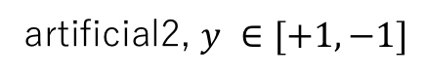
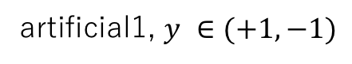
実験１
artificial1, $y ∈(+1, −1)$
artificial2, $y ∈[+1, −1]$
提案手法がより早くに良い特徴を発見
探索の後半はあまり重要ではない

Slide 18
実験２
実データセットに対してコスト制約を設けた上で
アンサンブルモデルの学習を行う
学習パラメータ
木の本数：100
木の深さ：１
ステップ幅：１
コスト制約(一回の特徴探索にかけるノード数)
CPDB： （1000, 2000, 3000, 4000, 5000）
Mutag： （200, 400, 600, 800, 1000）
AIDS： （1000, 2000, 3000, 4000, 5000）
CAS： （5000, 10000, 15000, 20000, 25000）

Slide 19
実験２(Training Loss)
CPDB
Mutag
AIDS
CAS

Slide 20
実験２(ACC)
CPDB
Mutag
AIDS
CAS

Slide 21
実験３
厳密探索でのモデルと近似探索でのモデルの性能比較

Slide 22
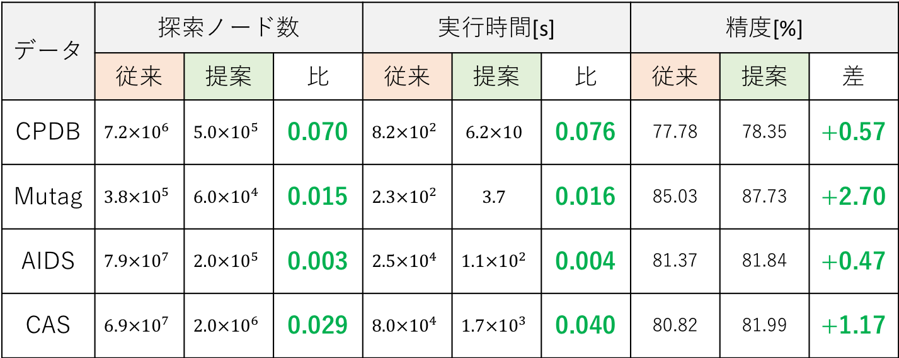
実験２（厳密探索との比較）
データ | 探索ノード数 |  |  | 実行時間[s] |  |  | 精度[%]
 | 従来 | 提案 | 比 | 従来 | 提案 | 比 | 従来 | 提案 | 差
CPDB | $$7.2×{10}^{6}$$ | $$5.0×{10}^{5}$$ | 0.070 | $$8.2×{10}^{2}$$ | $$6.2×10$$ | 0.076 | 77.78 | 78.35 | +0.57
Mutag | $$3.8×{10}^{5}$$ | $$6.0×{10}^{4}$$ | 0.015 | $$2.3×{10}^{2}$$ | $$3.7$$ | 0.016 | 85.03 | 87.73 | +2.70
AIDS | $$7.9×{10}^{7}$$ | $$2.0×{10}^{5}$$ | 0.003 | $$2.5×{10}^{4}$$ | $$1.1×{10}^{2}$$ | 0.004 | 81.37 | 81.84 | +0.47
CAS | $$6.9×{10}^{7}$$ | $$2.0×{10}^{6}$$ | 0.029 | $$8.0×{10}^{4}$$ | $$1.7×{10}^{3}$$ | 0.040 | 80.82 | 81.99 | +1.17
精度の劣化なしに省コストを達成
ひなし
太字
いう

Slide 23
まとめ
既存のグラフ分類・回帰アルゴリズムの特徴探索に
最良優先, MCTSを利用した近似探索手法を提案
探索方針に関して従来手法である深さ優先方針に比べ
より少ない探索数でより良い解を発見
従来の深さ優先厳密探索モデルと
提案のMCTSを利用した近似探索モデル比較すると
約1/10 ~1/200のコストで
同等、それ以上の精度のモデルを構築

Slide 25
質疑

Slide 26
実験２(ACC : time[s])
CPDB
Mutag
AIDS
CAS

Slide 27
汎化性能

Slide 28
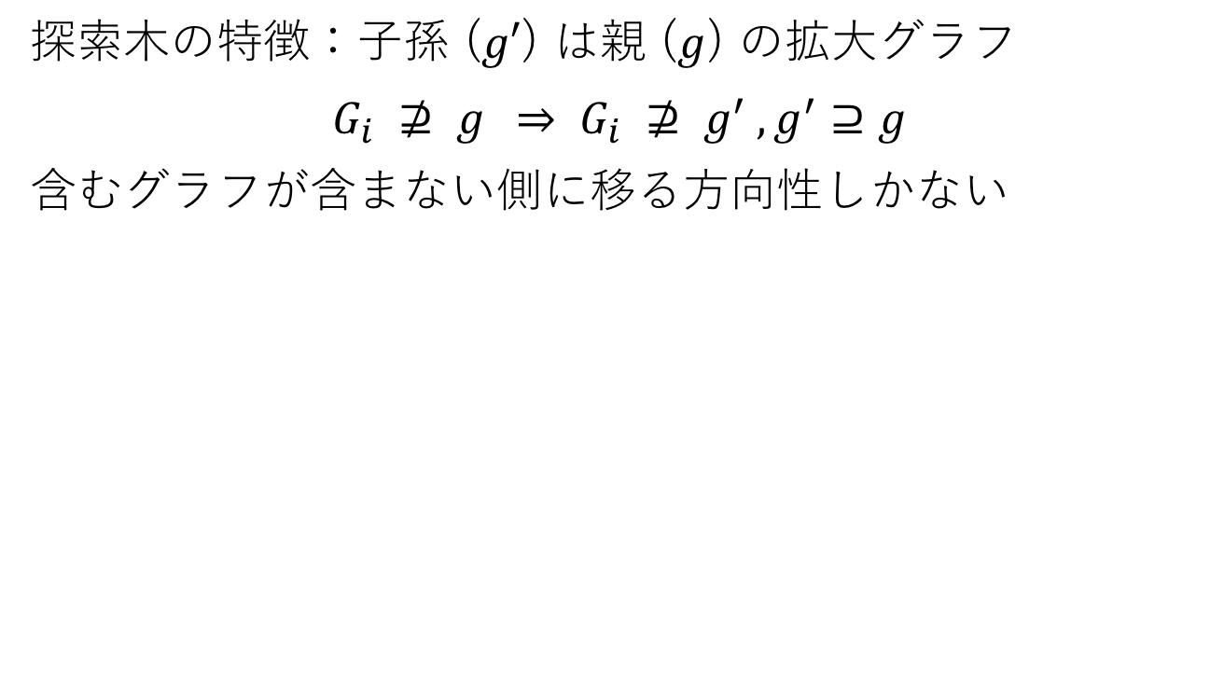
下限値の計算
探索木の特徴：子孫 ($g′$) は親 ($g$) の拡大グラフ
$$G_{i} ⊉ g_{ } ⇒ G_{i} ⊉ g^{′} , g^{′}⊇g$$
含むグラフが含まない側に移る方向性しかない
含む ←
→ 含まない
$$G_{1}$$
$$G_{3}$$
$$G_{4}$$
$$G_{2}$$
$$G_{5}$$
$$G_{6}$$
任意のグラフの組み合わせを含まない側へ移したときの
不純度を全て計算すれば下限値が求まる

Slide 29
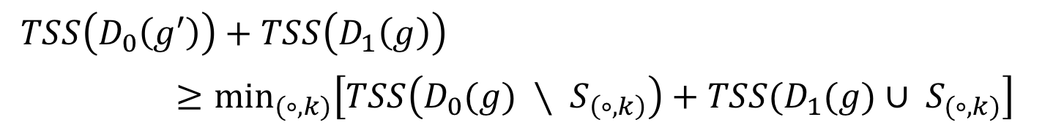
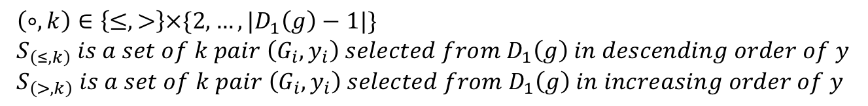
下限値の計算
$TSS\left(D_{0}\left(g′\right)\right)+TSS\left(D_{1}\left(g\right)\right)$
$≥\min_{(∘,k)}\left[TSS\left(D_{0}(g) ∖ S_{\left(∘,k\right)}\right)+TSS(D_{1}(g)∪ S_{(∘,k)}\right]$
$\left(∘,k\right)∈\left\{≤,>\right\}×\{2, …, |D_{1}\left(g\right)−1|\}$
$S_{\left(≤,k\right)} is a set of k pair \left(G_{i}, y_{i}\right) selected from D_{1}\left(g\right) in descending order of y$
$S_{\left(>,k\right)} is a set of k pair \left(G_{i}, y_{i}\right) selected from D_{1}\left(g\right) in increasing order of y$
計算量：グラフ$\left(g\right)$の頻出度に対して線形オーダー

Slide 30
探索速度
探索グラフ頻出度平均
実行時間[s]
深さ優先は頻出度の低いノードを多く探索
最良優先は頻出度の高いノードを多く探索

